Slide 1



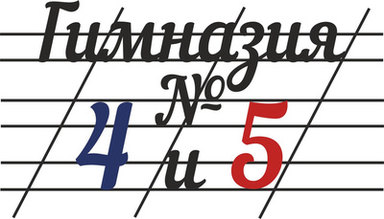
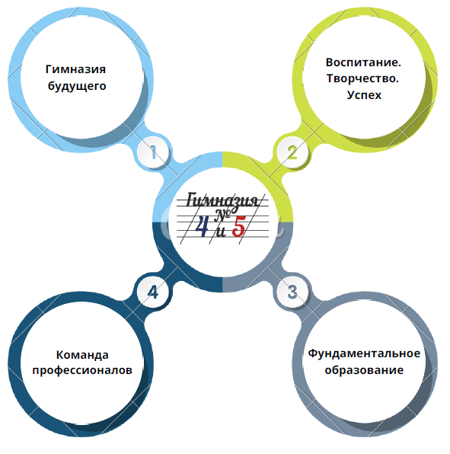


МАОУ – ГИМНАЗИЯ № 45
г. Екатеринбурга
Муниципальное автономное общеобразовательное учреждение - Гимназия №45 г. Екатеринбурга
Директор: Храпская Татьяна Анатольевна Телефон: + 7 (343) 347-66-47
@ gimnaziya45@eduekb.ru
гимназия45.екатеринбург.рф/
vk.com/gymnasium45ekb

